Slide 1
VIE ET MORT D'UNE PERTURBATION

Slide 2
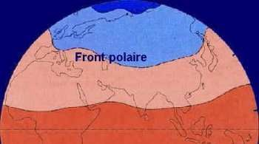
I.Masses d’air
Def : Grande étendue d'air dans laquelle la température et l’humidité varient peu.

Slide 3
leur température :
Très froide : masse d'air arctique (A)
Froide : masse d'air polaire (P)
Chaude : masse d'air tropicale (T)
Très chaude : masse d'air équatoriale (E)

Slide 4
leur humidité :
Sèche :masse d'air continentale (c)
Humide :masse d'air maritime (m)

Slide 5
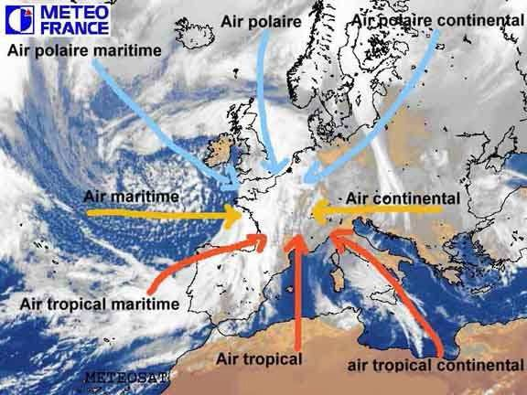
Les masses d'air en France
Plusieurs masses d'air peuvent atteindre la France et y apporter un temps caractéristique :

Slide 6
Les symboles des cartes :

Slide 7
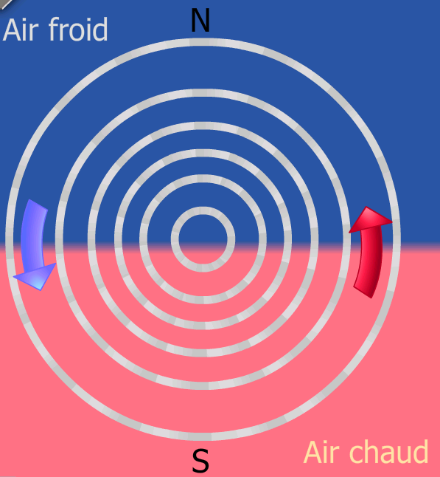

Slide 8
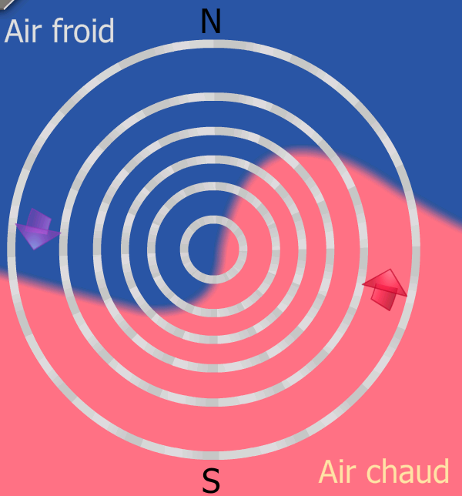

Slide 9
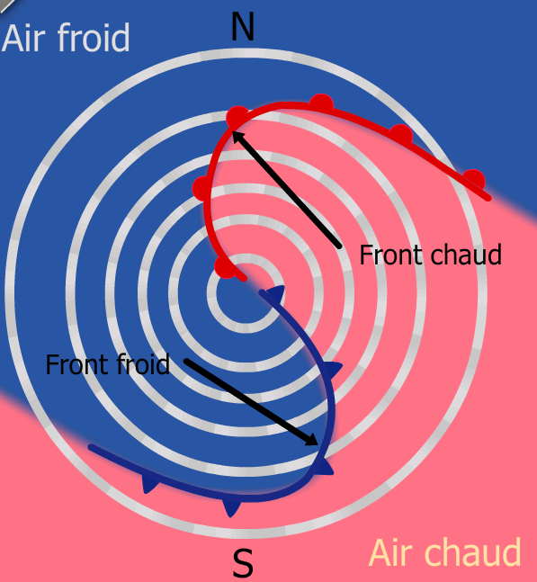

Slide 10




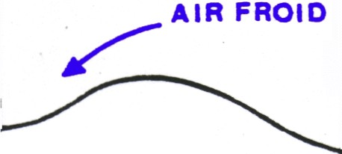
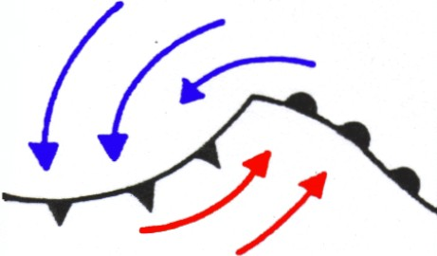
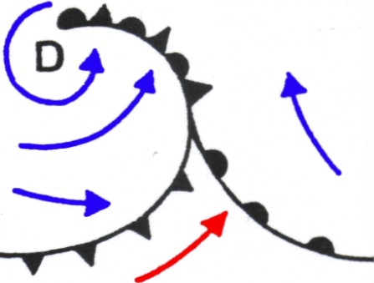
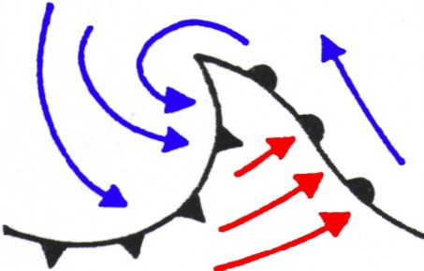
/
AIR CHAUD

Slide 11
II.Formation d’une perturbation
http://files.meteofrance.com/files/education/animations/perturbation_atmospherique/highres/popup.html
http://files.meteofrance.com/files/education/animations/perturbation_atmospherique/highres/perturbation_atmospherique.swf

Slide 12
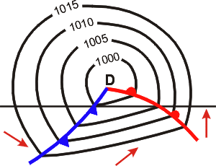
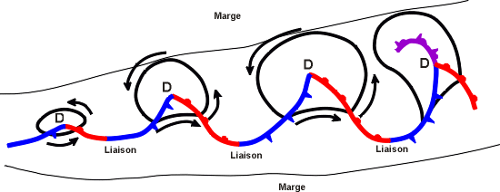
Les Ondulations du front polaire
_______
_______
_______
_______

Slide 13
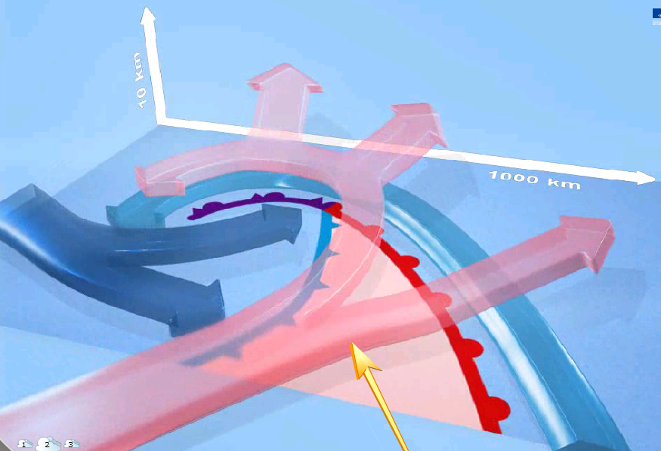

Slide 14


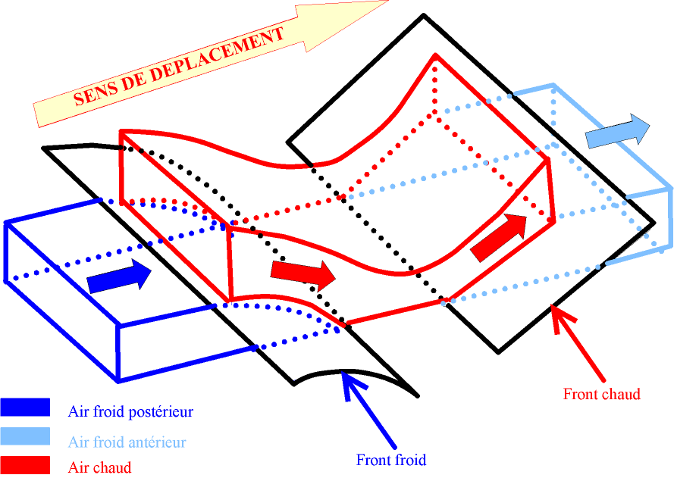
Vue en 3 dimensions

Slide 15
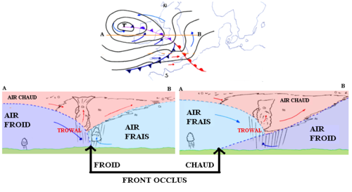
Front occlus
Il peut y avoir deux types de fronts occlus:
Si la partie frontale de l'air froid est plus froide que la partie en recul, et qu'elle soulève le front chaud, on a une occlusion à caractère de front froid. La base du creux d'air chaud en altitude est derrière l'occlusion en surface.
Lorsque la situation est inverse et que le front froid monte le long de la surface frontale chaude, on a évidemment une occlusion à caractère de front chaud. La base précède le front de surface.
Le front occlus est froid ou chaud. Les deux images ci-dessous montrent des coupes à travers un front occlus (ligne A vers B). On indique la position du front occlus par celle de l'air le plus froid en surface.

Slide 17
III.Le stade de la maturité: anatomie d’une perturbation
la tête: elle se trouve à l'avant du front chaud. La masse d'air est froide.
le corps: il est constitué du front chaud et du front froid, le front chaud est généralement d'une grande étendue et donne un aspect filandreux sur les images satellites, alors que le front froid est plus ramassé, mais aussi plus actif (jolie couleur blanche sur les images).
Le secteur chaud: zone séparant le front chaud du front froid (souvent du gris sur les images).
la traine: zone à l'arrière du front froid: la masse d'air est froide.
Sur les photos satellites, on reconnaît la traine à la multitude de petites tâches qui la compose.

Slide 18
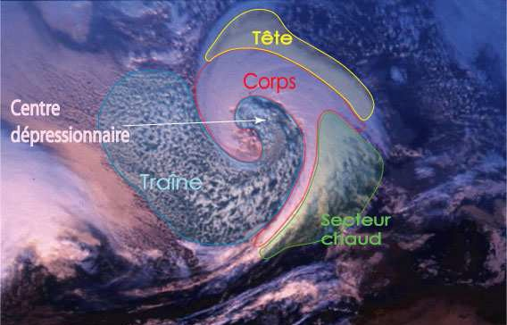

Slide 19
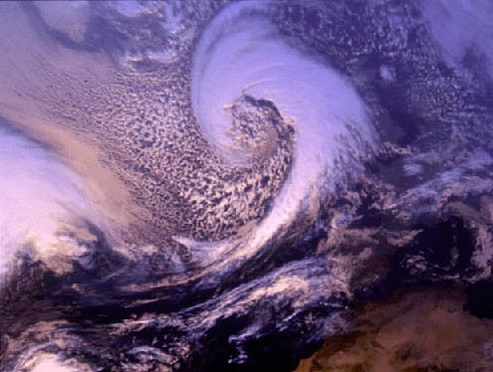
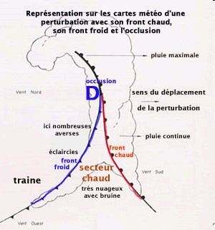
Schéma d’une dépression
Corps
traîne
Tête

Slide 20
IV.Evolution d'une perturbation

Slide 21
à l'arrivée du front chaud
- La pression atmosphérique chute car de l'air plus léger (air chaud) remplace de l'air plus dense (air froid), l'ascendance de l'air chaud accentuant le phénomène. (Voilà pourquoi le baromètre baisse).
- le vent se met à souffler en direction du S/ SE
- Différents genres de nuages se succèdent (se reporter au dossier consacré aux nuages)
Apparition de Cirrus 12 à 24 h avant l'arrivée du front.
Arrivée de Cirrostratus (phénomène de halo autour de la lune ou du soleil, voir les photométéores).
Arrivée d'Altostratus (soleil vu comme au travers d'un verre dépoli).
les Altostratus s'épaississent en Nimbostratus, commençant à donner des précipitations continues.

Slide 22
au passage du front chaud (marque au sol de l'air chaud)
- la pression continue de chuter pour atteindre son niveau le plus bas
- le vent s'oriente au SO
- la température s'élève doucement
- les Nimbostratus donnent des pluies continues.

Slide 23
à l'arrière du front chaud (secteur chaud)
- la pression est stationnaire
- le vent passe au secteur O
- la température continue à s'élever pour atteindre son maximum
- les stratus remplacent les nimbostratus et donnent de la bruine

Slide 24
à l'arrivée et au passage du front froid
- la pression est stable ou en légère baisse (fronts froids virulents)
- le vent reste orienté à l'O.
- la température est stable
- reprise des précipitations continues par nuages moyens (nimbostratus et altostratus)

Slide 25
à l'arrière du front froid (traine)
- la pression remonte très nettement (l'air froid plus dense remplace l'air chaud). Plus cette remontée est rapide, et moins les averses seront fréquentes.
- le vent tourne au NO puis au N
- la température baisse assez nettement
- les précipitations prennent un caractère d'averse. La traine qui succède au passage rapide du front froid est composée de Cumulus et Cumulonimbus plus ou moins développés (selon que la pression est élevée ou non). Les pluies peuvent parfois être catastrophiques (voir page spéciale records).
Au final ne subsistent que des cumulus dont la taille diminue de plus en plus.

Slide 26



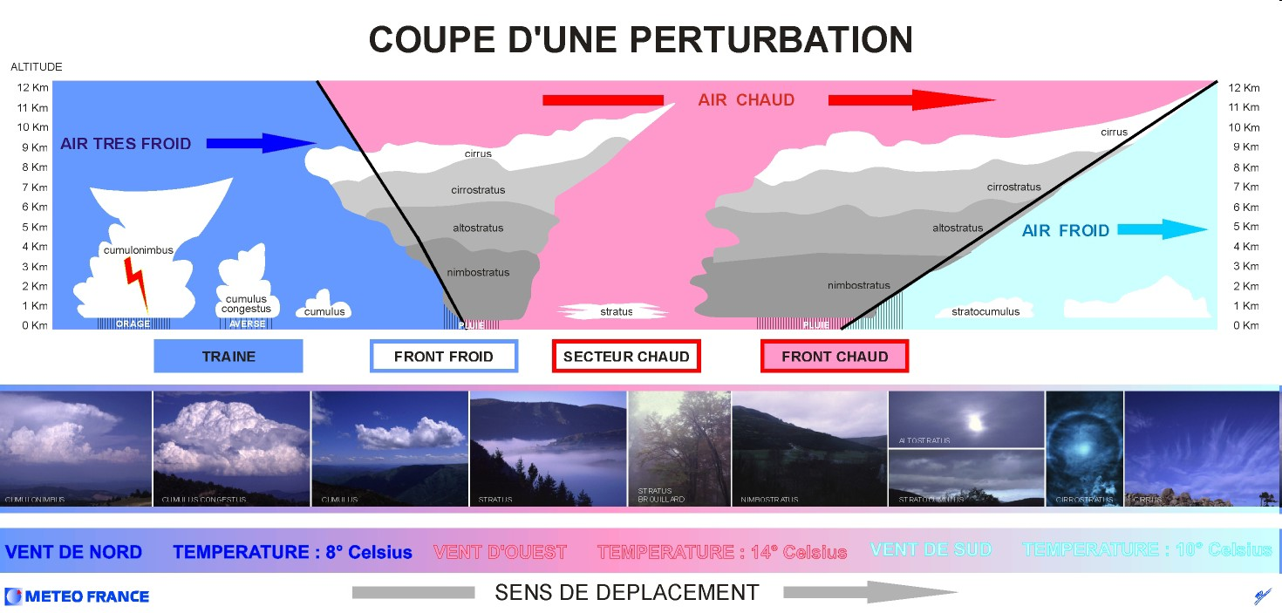


Coupe d’une perturbation

Slide 27
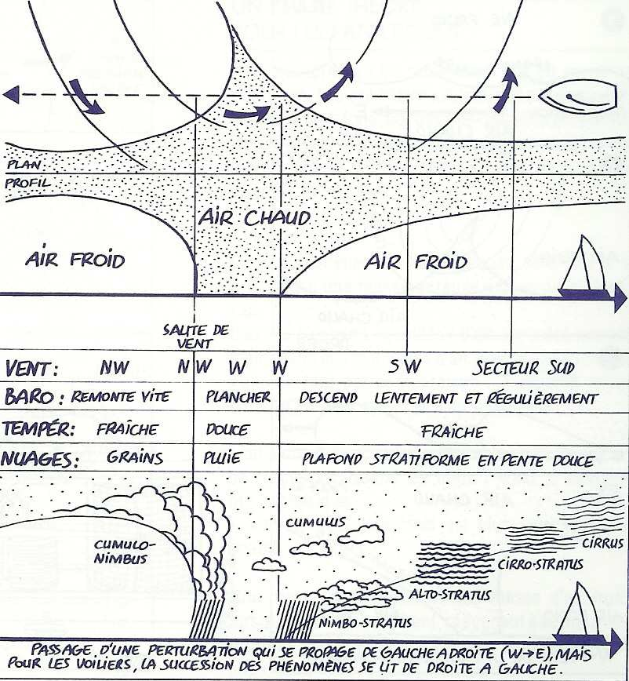


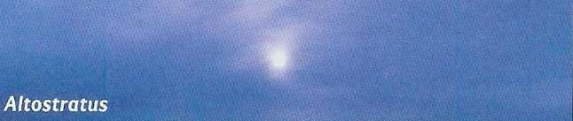

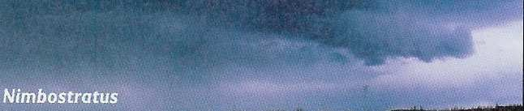
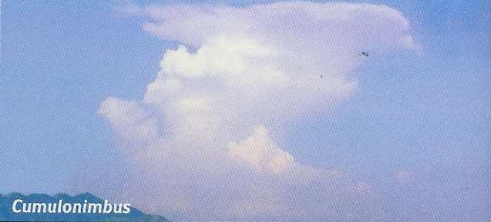

Le régime perturbé océanique (2)

